Slide 1
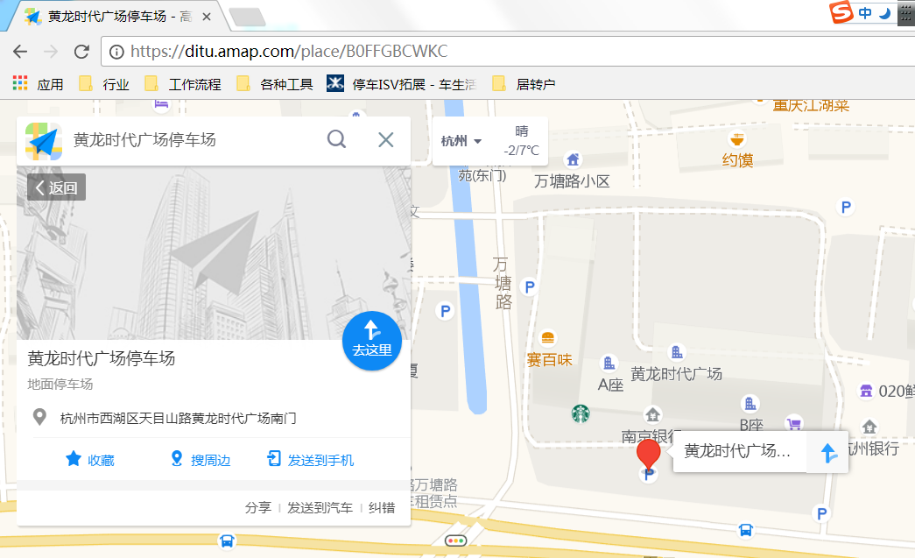
高德POIid怎样获取
方式一：选点
http://www.amap.com
浏览器URL中将会出现POIid
在地图上选点

Slide 2
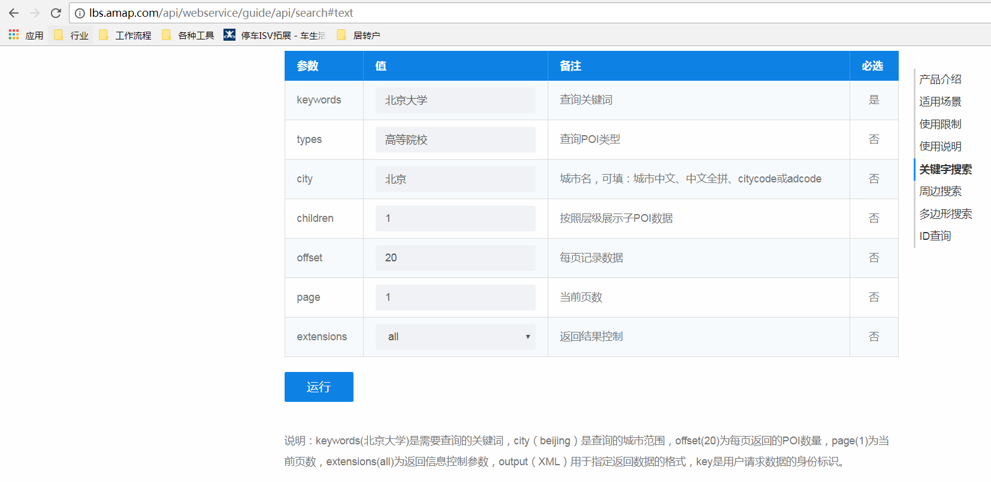
方式二：工具
http://lbs.amap.com/api/webservice/guide/api/search#text

Slide 3
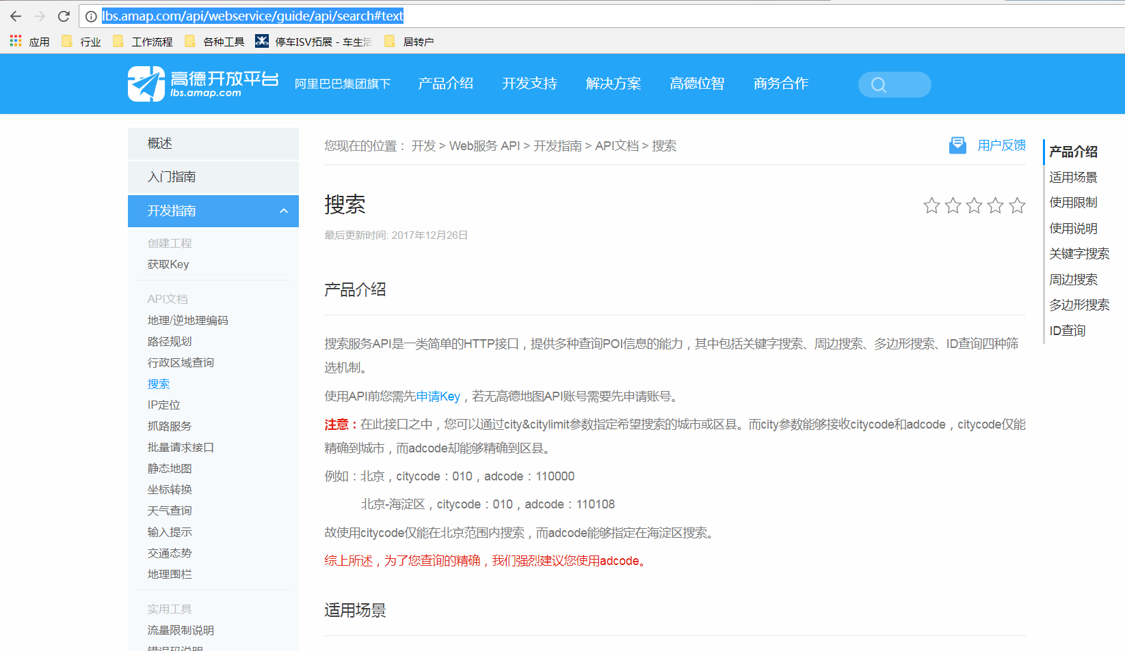
方式三：接口
http://lbs.amap.com/api/webservice/guide/api/search#text
登录高德开放平台，注册成为开发者，调用相关API查询

Slide 4

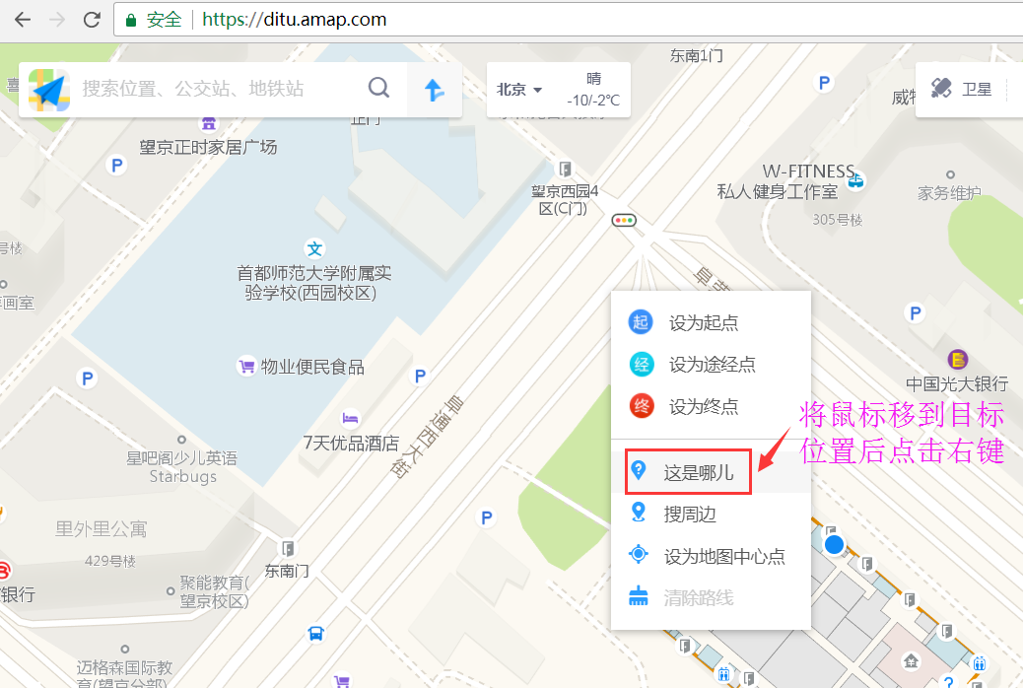
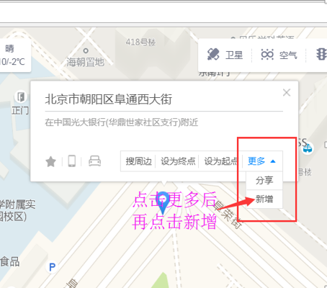
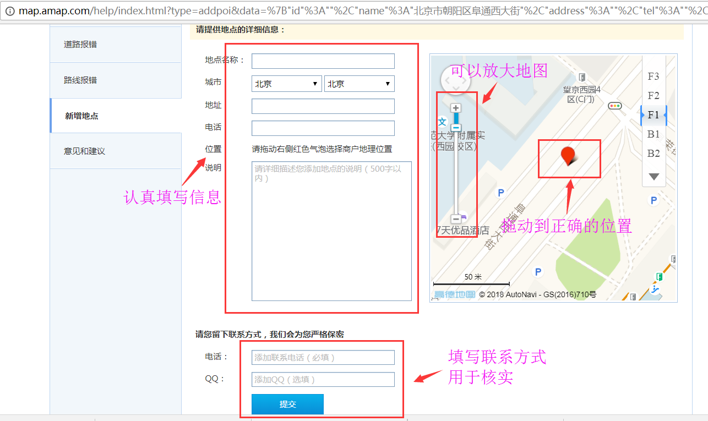
如果通过上述方法在高德地图没有找到相应的停车场POI
可以通过下述方法在高德新增POI，然后拿到POIid
添加完成后48小时后就可以找到了

